Slide 1
实验要求(2025)
王树义

Slide 2
注意事项
线上+线下实验形式
时间节点
考勤纪律

Slide 3
线上+线下实验形式

Slide 4
开发系统各异
综合性实践训练
没有统一答案
使用环境不一
所以分成两半
线下2课时，方便沟通答疑
线上2课时，方便小组讨论和寻找合适的任务处理环境

Slide 5
避免相互干扰

Slide 6
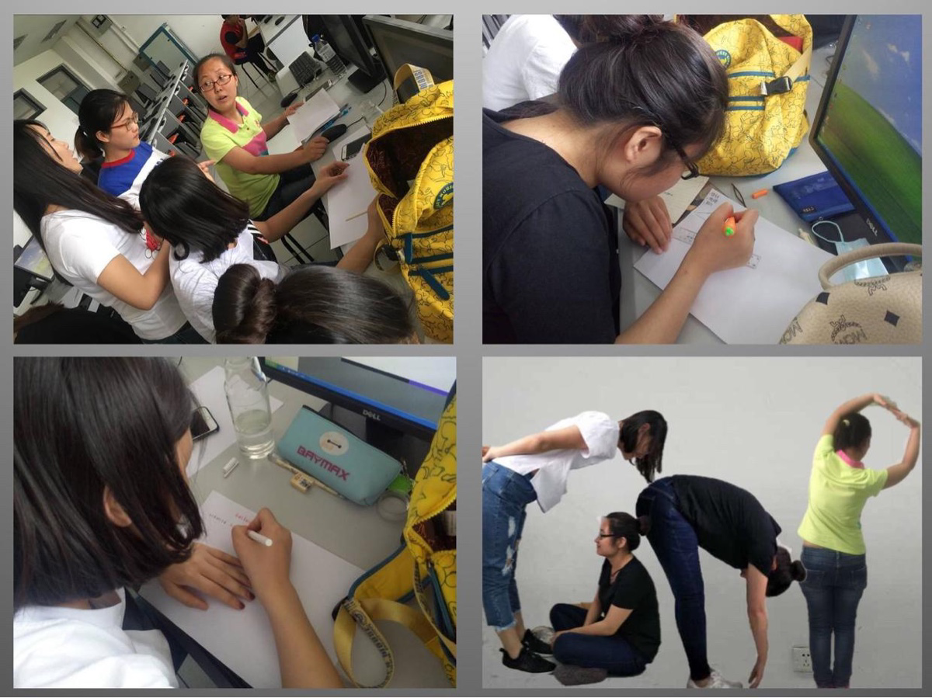

Slide 7
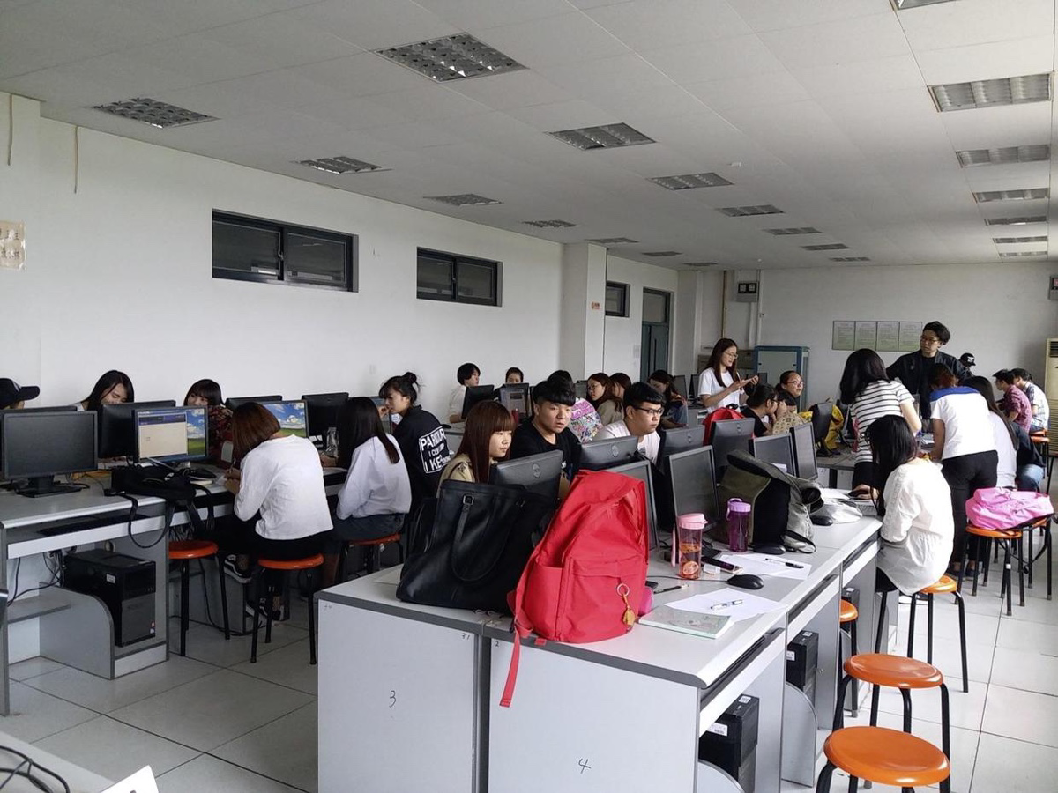

Slide 8
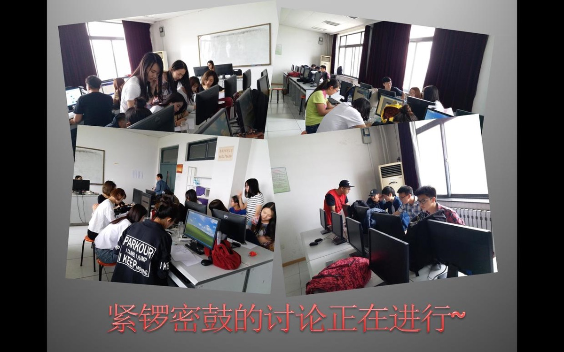

Slide 9
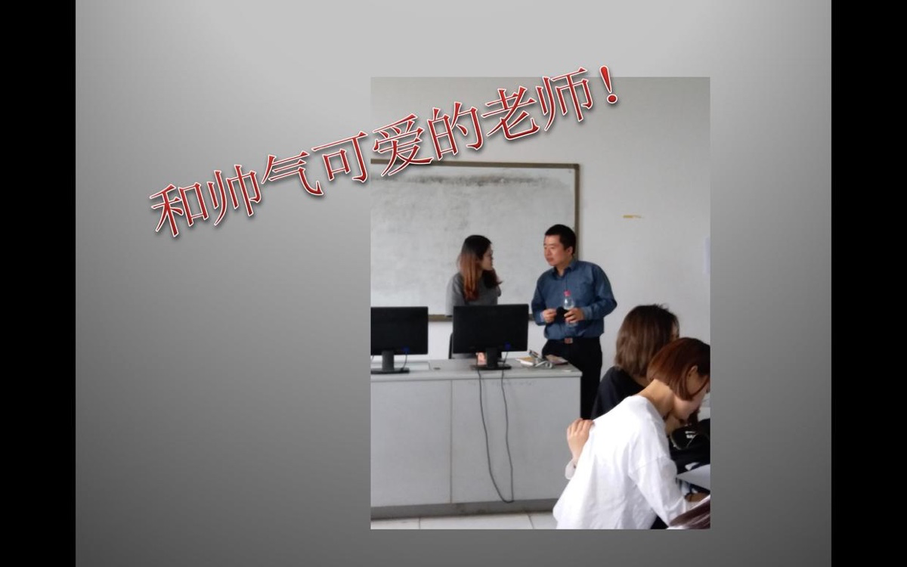

Slide 10
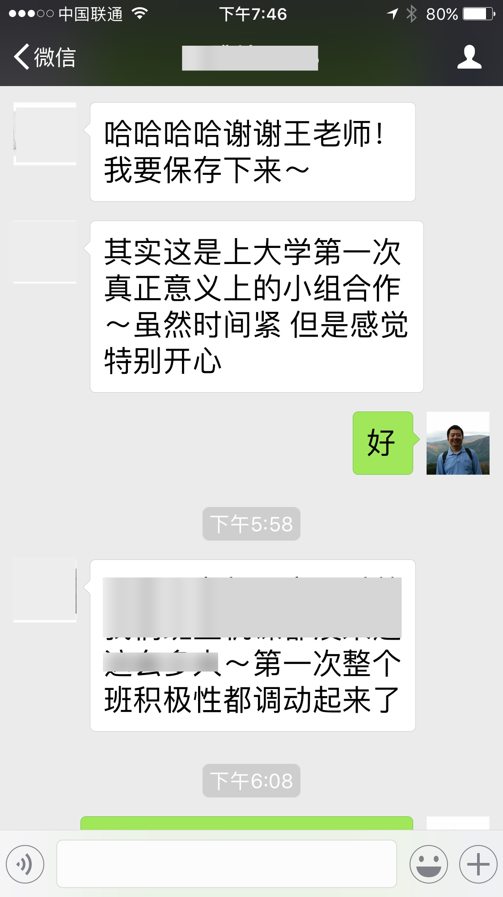

Slide 11
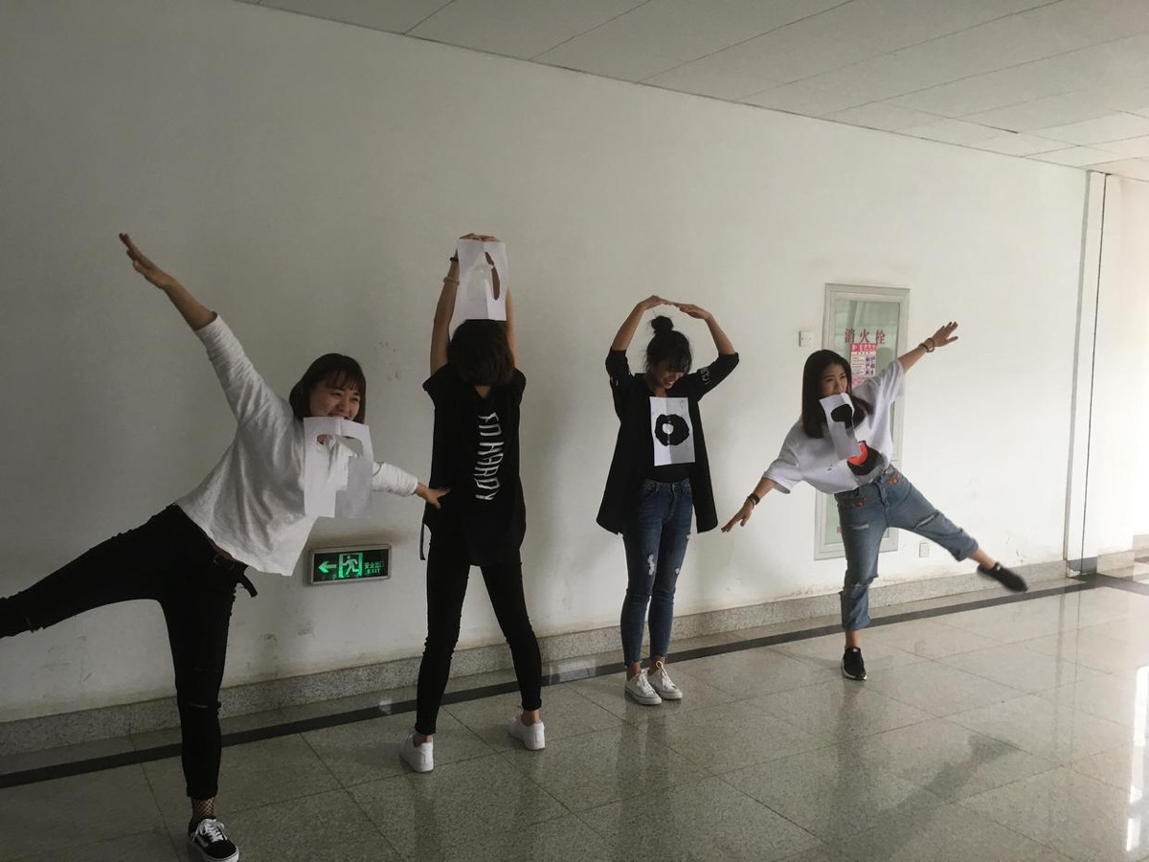

Slide 12
评价方式
助教评判
交互评判
演示答辩

Slide 13
助教评判
参与实验分(30%)
完成度评分(40%)
交互评价分(10%)

Slide 14
交互评判
一定要认真
影响本组成绩
并不影响被评价组成绩

Slide 15
原因
体会到评价标准的差别
避免单一主观评价的偏差

Slide 16
演示答辩
评优(最多3组)
抽查(最多3人)

Slide 17
演示要求
不准用幻灯
最多白板+手写

Slide 18
评优
主动申请参与
助教从中选出最多3组
每组本次上机成绩+10%

Slide 19
评优
1分钟说明优点
体现深度思考和设计

Slide 20
评优结果
通过的小组该次上机成绩剩余20%加满
全组期末成绩 + 3分

Slide 21
抽查
助教随机选择(不选已推荐小组成员)
抽查数量和评优推荐数量相加不超过4
1分钟说明自己做了什么
体现思考
根据外部技术条件变化，提出合理实验流程修改建议(可选)

Slide 22
注意
根据抽查情况
全组本次上机分数浮动

Slide 23
评优和抽查
在下一次上机时执行

Slide 24
时间节点
务必留意
按时「完成」更重要
错过时间节点，根据实际情况酌情扣分
查看飞书文档的具体要求

Slide 25
组长负责
线上上机时段内，本小组尽量线下集中
给每个人分配好需要做的工作
一定要注意安全
e.g. 不要在湖边摆 Pose

Slide 26
注意
关于群内信息资料的删除/撤回
相关时间戳和原始内容是评分证据
随意删除与撤回，可能会影响评分

Slide 27
强调
可以使用人工智能辅助
不允许作弊

Slide 28
问答时间

